Slide 1
27-5
These materials are by the Kongki Ka Project and are made available to you under the terms of the Creative Commons Attribution ShareAlike license 4.0.
You have permission to share and redistribute these materials in any format and to make reasonable revisions and adaptations of this translation, provided that:
You include the above licence and source information.
If you redistribute these materials or create derivatives, you must distribute your contributions under the same license as the original.
The Holy Bible, Berean Standard Bible, BSB is produced in cooperation with Bible Hub, Discovery Bible, OpenBible.com, and the Berean Bible Translation Committee. This text of God's Word has been dedicated to the public domain.
Hindi text is from Free Bibles India. This translation is made available under the terms of a Creative Commons Attribution-ShareAlike 4.0 International License.
Notes:
Ch
27 Rebuilding of the Temple
1. Cyrus tells Jews to rebuild the temple - Ezra 1:1-11 (Left Top)
2. The altar is built - Ezra 3:1-6 (Right Top)
3. The foundation of the Temple is laid - Ezra 3:7-13 (Right 2nd)
4. Construction of the Temple stops - Ezra 4:1-5, 24 (Right 3rd)
5. Haggai and Zechariah give prophecy and rebuilding resumes - Ezra 5:1-17 (Left
Center)
6. King Darius pays for all the construction - Ezra 6:1-14 (Left Center)

Slide 2
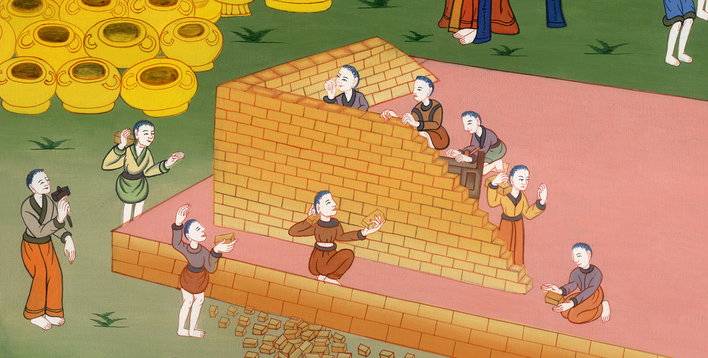
मंदिर बनाने का काम फिर से शुरू किया गया - एज्रा 5:1-17
This work is licensed under a Creative Commons Attribution-ShareAlike 4.0 International License

Slide 3
5. Haggai and Zechariah give prophecy and rebuilding resumes - Ezra 5:1-17 (Left
Center)
मंदिर बनाने का काम फिर से शुरू किया गया - एज्रा 5:1-17

Slide 4
मंदिर बनाने का काम फिर से शुरू किया गया - एज्रा 5:1-17

Slide 5
1Later, the prophets Haggai and Zechariah son of Iddo prophesied to the Jews in Judah and Jerusalem in the name of the God of Israel, who was over them.
1तब हाग्गै नामक नबी और इद्दो का पोता जकर्याह यहूदा और यरूशलेम के यहूदियों से नबूवत करने लगे, उन्होंने इस्राएल के परमेश्वर के नाम से उनसे नबूवत की।

Slide 6
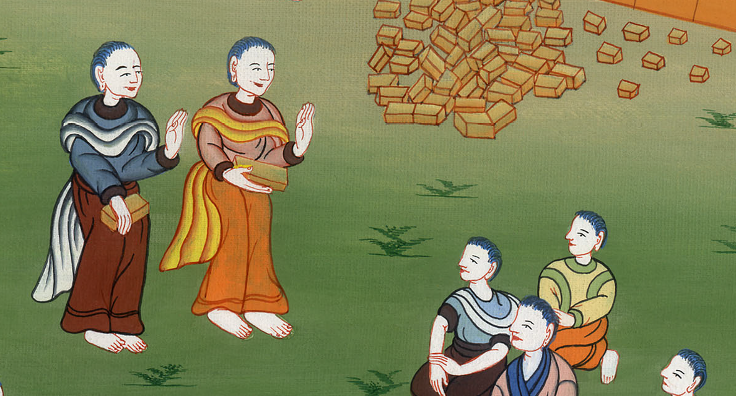
एज्रा 5:1

Slide 7
2Then Zerubbabel son of Shealtiel and Jeshua son of Jozadak rose up and began to rebuild the house of God in Jerusalem. And the prophets of God were with them, helping them.
2 तब शालतीएल का पुत्र जरुब्बाबेल और योसादाक का पुत्र येशुअ, कमर बाँधकर परमेश्वर के भवन को जो यरूशलेम में है बनाने लगे; और परमेश्वर के वे नबी उनका साथ देते रहेa।

Slide 8
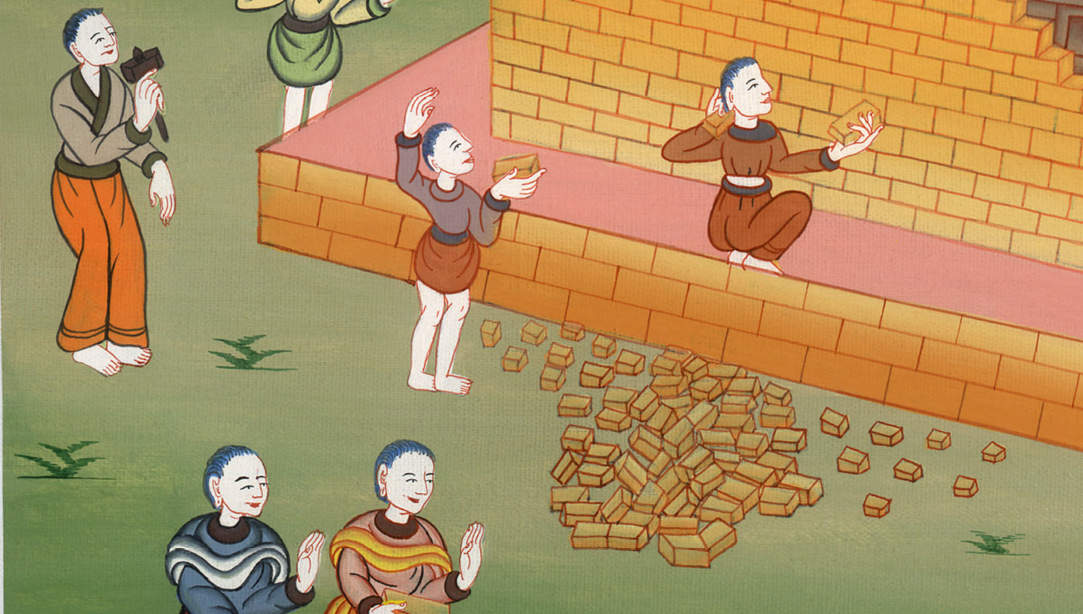
एज्रा 5:2

Slide 9
3At that time Tattenai the governor of the region west of the Euphrates, Shethar-bozenai, and their associates went to the Jews and asked, “Who authorized you to rebuild this temple and restore this structure?”
4They also asked, “What are the names of the men who are constructing this building?”
3 उसी समय महानद के इस पार का तत्तनै नामक अधिपति और शतर्बोजनै अपने सहयोगियों समेत उनके पास जाकर यह पूछने लगे, “इस भवन के बनाने और इस शहरपनाह को खड़ा करने की किसने तुम को आज्ञा दी है?” 4 उन्होंने लोगों से यह भी कहा, “इस भवन के बनानेवालों के क्या नाम हैं?”

Slide 10
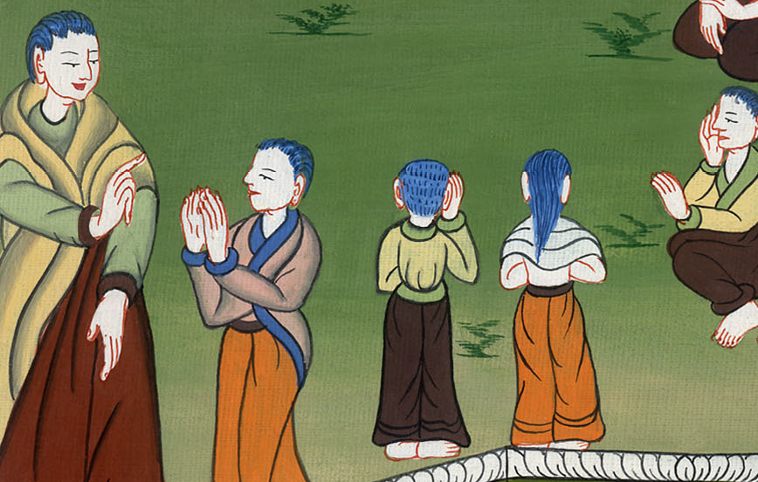
एज्रा 5:3,4

Slide 11
5But the eye of their God was on the elders of the Jews, so that they were not stopped until a report was sent to Darius and written instructions about this matter were returned.
5 परन्तु यहूदियों के पुरनियों के परमेश्वर की दृष्टि उन पर रही, इसलिए जब तक इस बात की चर्चा दारा से न की गई और इसके विषय चिट्ठी के द्वारा उत्तर न मिला, तब तक उन्होंने इनको न रोका।

Slide 12
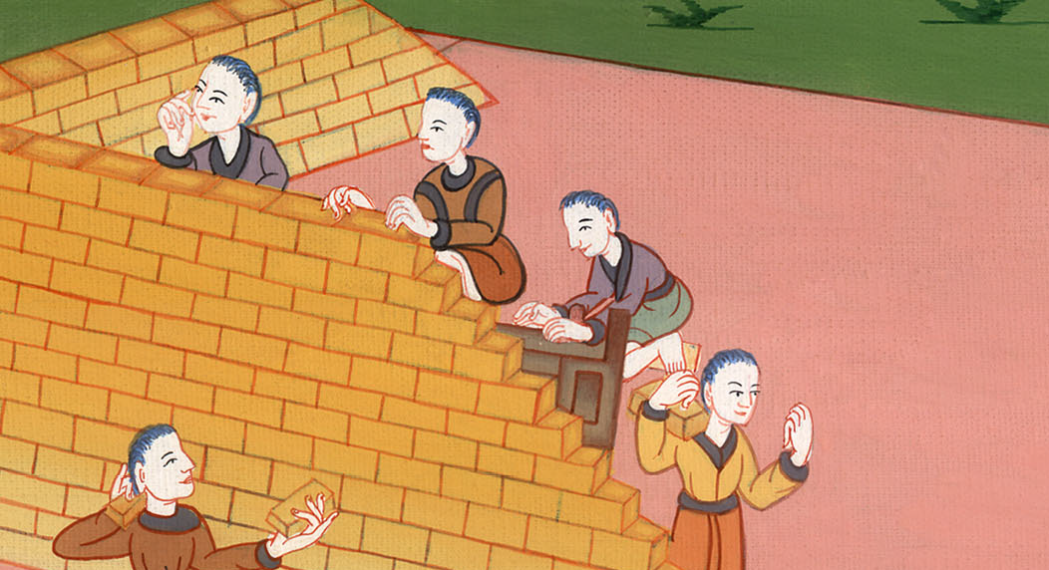
एज्रा 5:5

Slide 13
6This is the text of the letter that Tattenai the governor of the region west of the Euphrates, Shethar-bozenai, and their associates, the officials in the region, sent to King Darius. 7The report they sent him read as follows:
To King Darius:
All peace.
6 जो चिट्ठी महानद के इस पार के अधिपति तत्तनै और शतर्बोजनै और महानद के इस पार के उनके सहयोगियों फारसियों ने राजा दारा के पास भेजी उसकी नकल यह है; 7 उन्होंने उसको एक चिट्ठी लिखी, जिसमें यह लिखा थाः “राजा दारा का कुशल क्षेम सब प्रकार से हो।

Slide 14
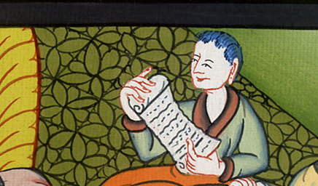
एज्रा 5:6,7

Slide 15
8Let it be known to the king that we went into the province of Judah, to the house of the great God. The people are rebuilding it with large stones, and placing timbers in the walls. This work is being carried out diligently and is prospering in their hands.
8 राजा को विदित हो, कि हम लोग यहूदा नामक प्रान्त में महान परमेश्वर के भवन के पास गए थे, वह बड़े-बड़े पत्थरों सेb बन रहा है, और उसकी दीवारों में कड़ियाँ जुड़ रही हैं; और यह काम उन लोगों के द्वारा फुर्ती के साथ हो रहा है, और सफल भी होता जाता है।

Slide 16
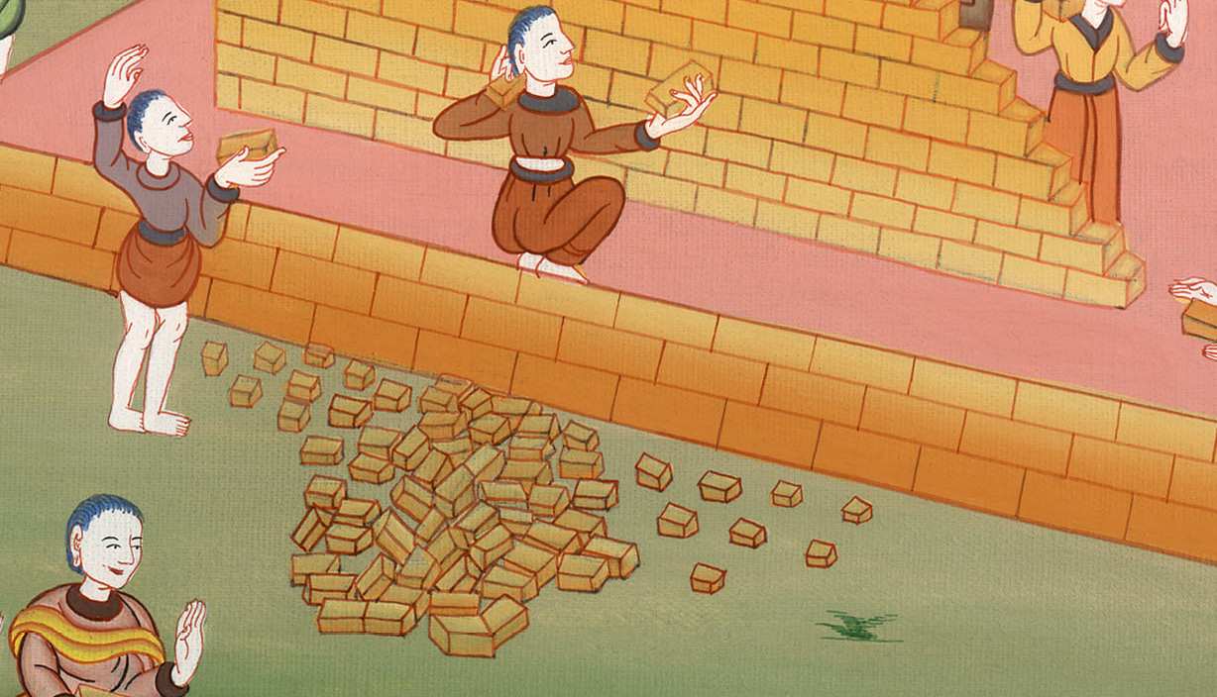
एज्रा 5:8

Slide 17
9So we questioned the elders and asked, “Who authorized you to rebuild this temple and restore this structure?”
10We also asked for their names, so that we could write down the names of their leaders for your information.
9 इसलिए हमने उन पुरनियों से यह पूछा, ‘यह भवन बनवाने, और यह शहरपनाह खड़ी करने की आज्ञा किसने तुम्हें दी?’ 10 और हमने उनके नाम भी पूछे, कि हम उनके मुख्य पुरुषों के नाम लिखकर तुझको जता सकें।

Slide 18
एज्रा 5:9,10

Slide 19
11Thus they returned us answer, saying, “We are the servants of the God of heaven and earth and are building the house that was built these many years ago, which a great king of Israel built and finished.
11उन्होंने हमें यह उत्तर दिया:
“हम तो स्वर्ग तथा पृथ्वी के परमेश्वर के सेवक हैं और उस भवन को दोबारा बना रहे हैं, जिसको कई वर्षों पहले बनाया गया था, इस्राएल के एक प्रतापी राजा के द्वारा.

Slide 20
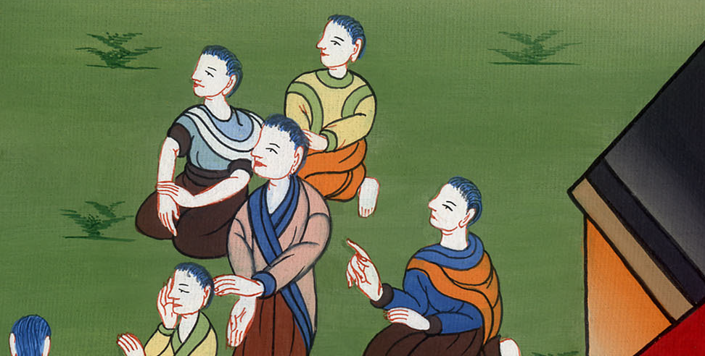
एज्रा 5:11

Slide 21
12But after our fathers had provoked the God of heaven to wrath, he gave them into the hand of Nebuchadnezzar king of Babylon, the Chaldean, who destroyed this house and carried the people away into Babylon.
12सिर्फ इसलिये कि हमारे पुरखों ने स्वर्ग के परमेश्वर के क्रोध को भड़का दिया था, परमेश्वर ने उन्हें बाबेल के कसदी राजा नबूकदनेज्ज़र के अधीन कर दिया, जिसने इस भवन को खत्म कर दिया तथा देशवासियों को बाबेल में बंदी बना लिया था.

Slide 22
एज्रा 5:12

Slide 23
13But in the first year of Cyrus king of Babylon, Cyrus the king made a decree to build this house of God.
13“फिर भी, बाबेल के राजा महाराज कोरेश ने अपने शासन के पहले वर्ष में यह राज आज्ञा दे दी, कि परमेश्वर के भवन को दोबारा बनाया जाए.

Slide 24
एज्रा 5:13

Slide 25
14The gold and silver vessels of God’s house, which Nebuchadnezzar took out of the temple that was in Jerusalem and brought into the temple of Babylon, those Cyrus the king also took out of the temple of Babylon, and they were delivered to one whose name was Sheshbazzar, whom he had made governor.
14इसके अलावा परमेश्वर के भवन जो येरूशलेम में था जिसके सोने और चांदी के बर्तन जिसे नबूकदनेज्ज़र द्वारा ले जाए गए वे भी महाराज कोरेश के आदेश से बाबेल के भवन से निकाल लिए गए तथा शेशबाज्ज़र नामक व्यक्ति को सौंप दिए गए. इस व्यक्ति को राज्यपाल बनाया गया था.

Slide 26
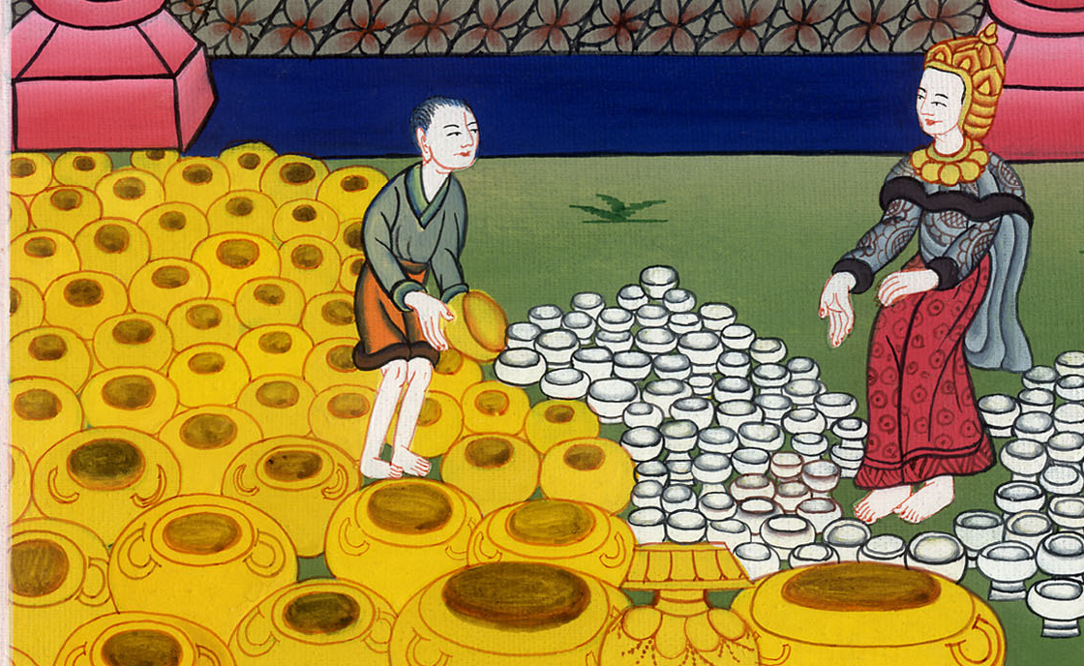
एज्रा 5:14

Slide 27
15He said to him, ‘Take these vessels, go, put them in the temple that is in Jerusalem, and let God’s house be built in its place.’
15महाराज ने ही उसे आदेश दिया था, ‘इन बर्तनों को ले जाकर येरूशलेम के भवन में जमा कर दो तथा परमेश्वर के भवन को दोबारा अपने स्थान पर बनाया जाए.’

Slide 28
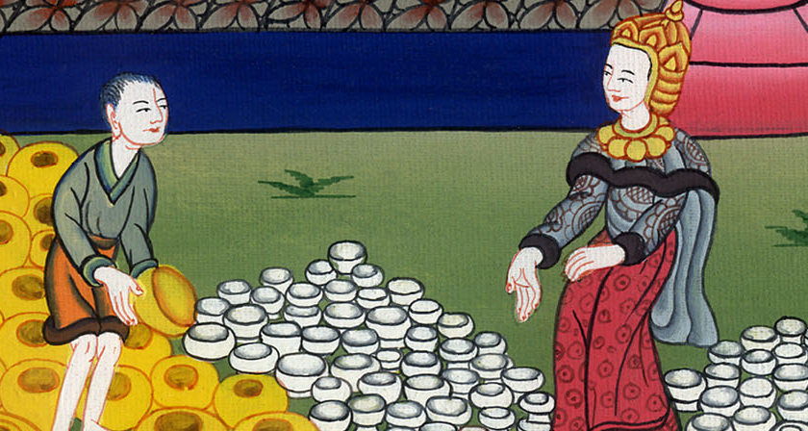
एज्रा 5:15

Slide 29
16Then the same Sheshbazzar came and laid the foundations of God’s house which is in Jerusalem. Since that time even until now it has been being built, and yet it is not completed.
16“तब इसी शेशबाज्ज़र ने येरूशलेम आकर परमेश्वर के भवन की नींव रखी थी. उसी समय से अब तक यह बन रहा हैं यह कार्य अब तक खत्म नहीं हुआ है.”

Slide 30
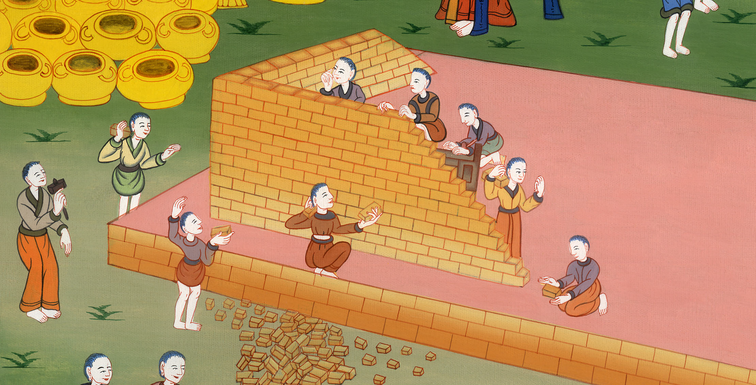
एज्रा 5:16

Slide 31
17Now therefore, if it seems good to the king, let a search be made in the king’s treasure house, which is there at Babylon, whether it is so that a decree was made by Cyrus the king to build this house of God at Jerusalem; and let the king send his pleasure to us concerning this matter.”
17अब यदि महाराज चाहें तो बाबेल में राजकीय खजाने में खोज की जाए, कि येरूशलेम में परमेश्वर के भवन को दोबारा बनाने की राज आज्ञा राजा कोरेश द्वारा दी गई थी या नहीं. तब महाराज इस विषय पर अपना निर्णय हमें दे दें.

Slide 32
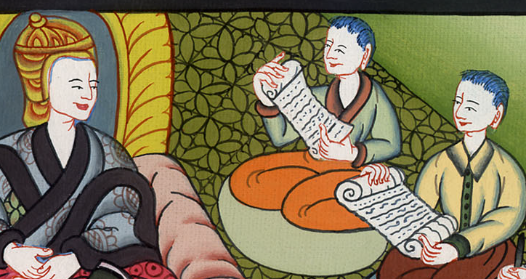
एज्रा 5:17

